Slide 1
Notes:
<номер>

Slide 2
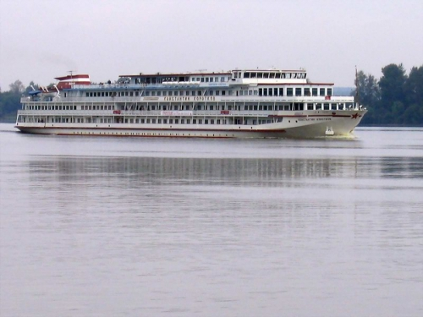
Путешествие в увлекательный мир геометрии
основные вопросы
геометрии
Notes:
<номер>

Slide 3

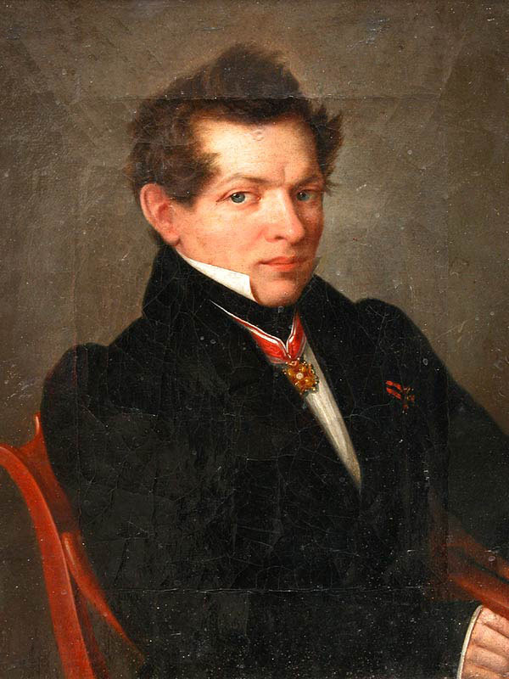
Николай Лобачевский родился 2 ноября (11 декабря) 1792 Нижний Новгород. Скончался 12 (24) февраля 1856, в Казани.
Notes:
<номер>

Slide 4
Notes:
<номер>

Slide 5
Notes:
<номер>

Slide 6
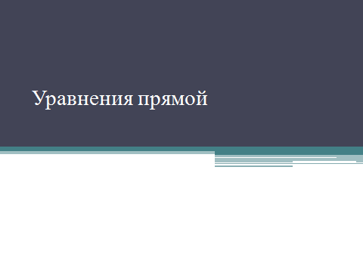
Notes:
<номер>

Slide 7
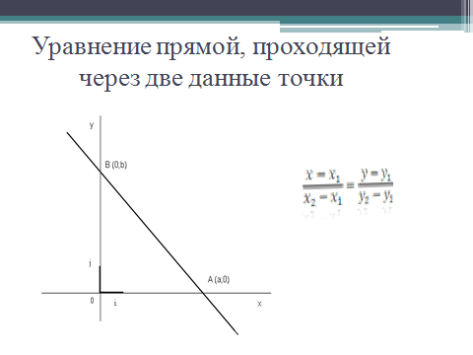
Notes:
<номер>

Slide 8
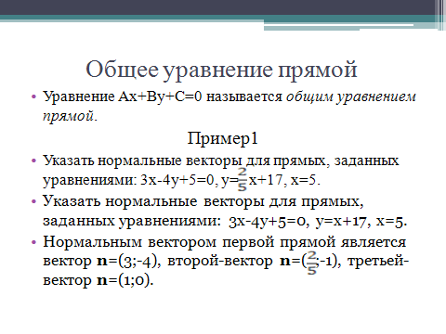
Notes:
<номер>

Slide 9
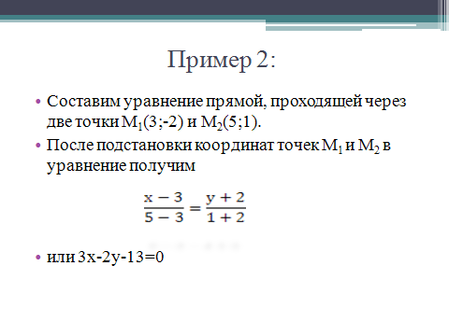
Notes:
<номер>

Slide 10
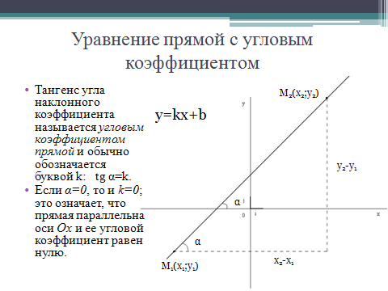
Notes:
<номер>

Slide 11
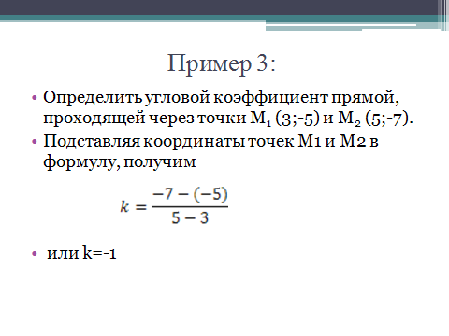
Notes:
<номер>

Slide 12


Slide 13
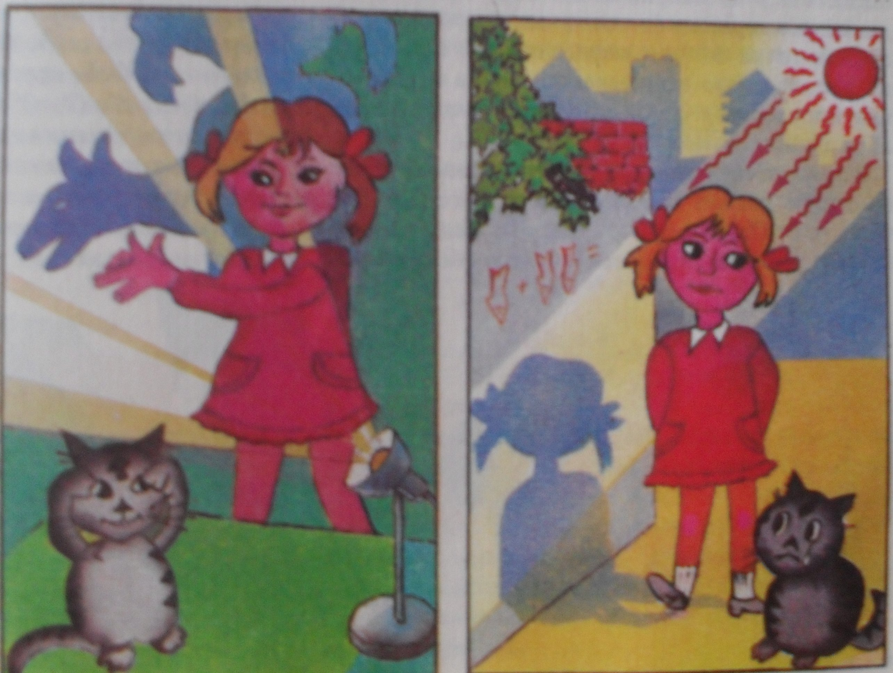
Notes:
<номер>

Slide 14
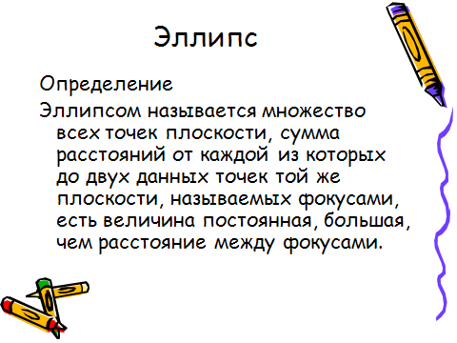

Slide 15
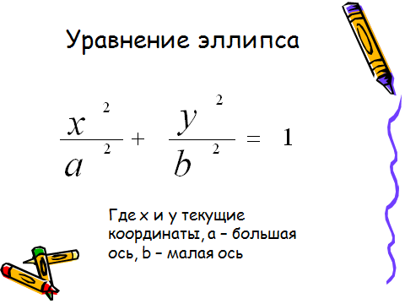
Notes:
<номер>

Slide 16
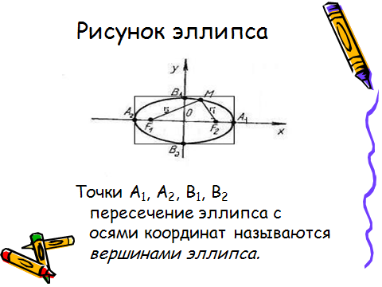
Notes:
<номер>

Slide 17
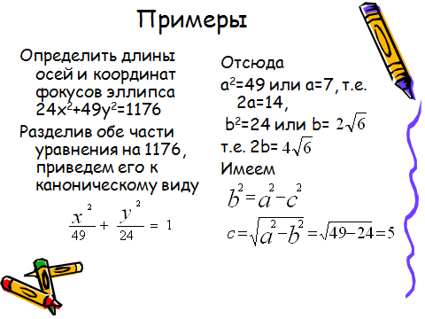
Notes:
<номер>

Slide 18
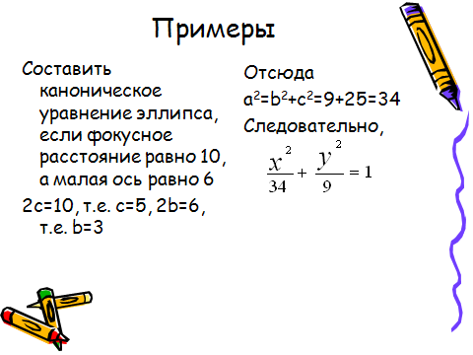
Notes:
<номер>

Slide 19
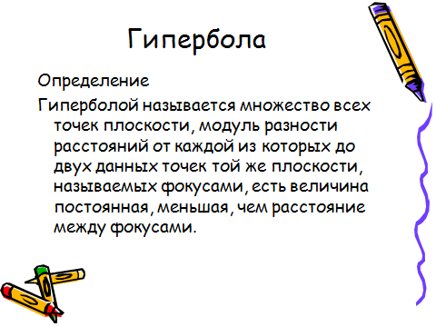
Notes:
<номер>

Slide 20
Уравнение гиперболы
Где x и y текущие координаты
a – действительная полуось
b – мнимая полуось

Slide 21
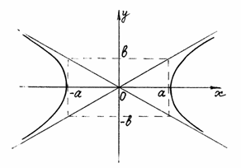
Рисунок гиперболы
Точки А1 и А2 пересечения гиперболы с осью Ох называются вершинами гиперболы. Отрезок А1А2 , соединяющая вершины гиперболы, называется действительной осью. Отрезок В1В2, называется мнимой осью.

Slide 22
Парабола
Определение
Параболой называется множество всех точек плоскости, каждая из которых одинаково удалена от данной точки, называемых фокусом, и от данной прямой, не проходящей через данную точку и называемой директрисой.

Slide 23
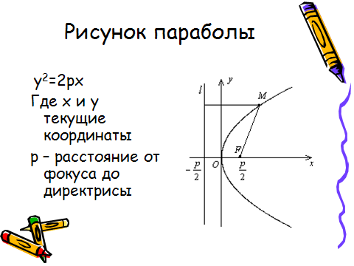
Notes:
<номер>

Slide 24
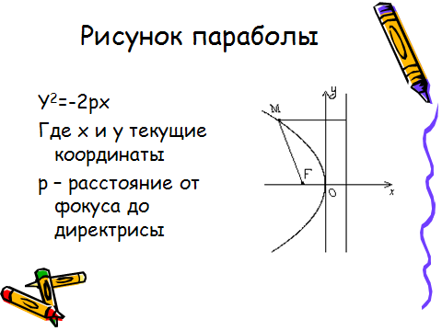
Notes:
<номер>

Slide 25
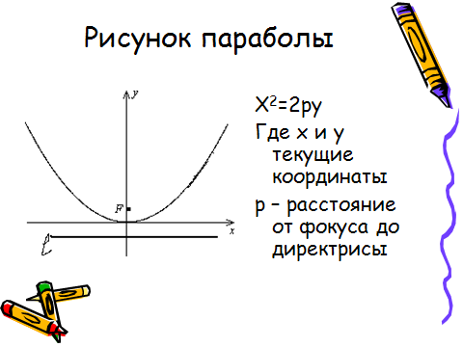
Notes:
<номер>

Slide 26
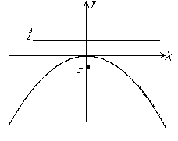
Рисунок параболы
Х2=-2ру
Где х и у текущие координаты
р – расстояние от фокуса до директрисы

Slide 27
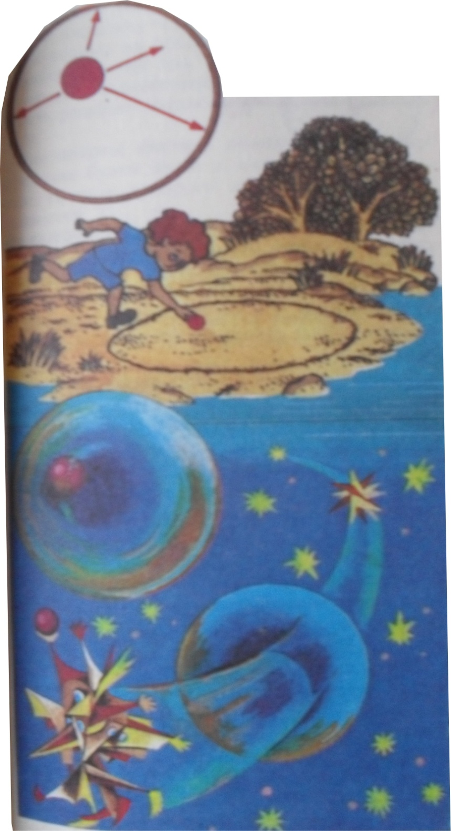
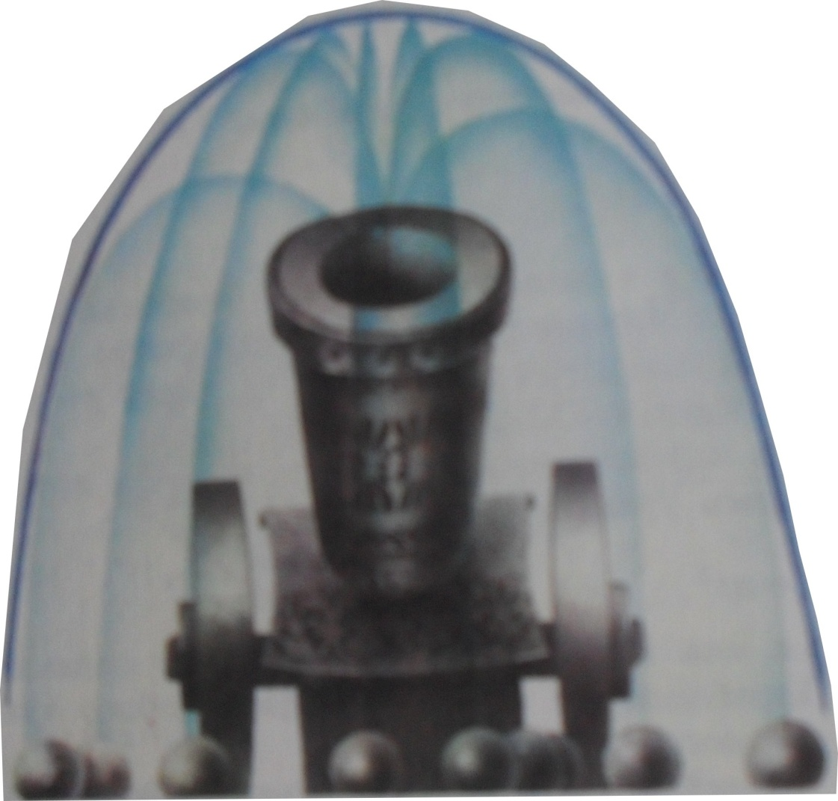
Notes:
<номер>

Slide 28

Notes:
<номер>

Slide 29
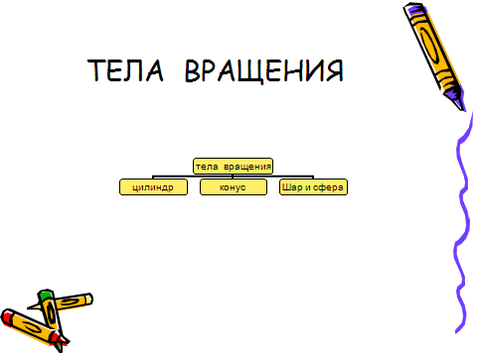
Notes:
<номер>

Slide 30
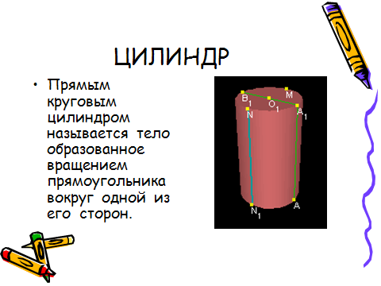
Notes:
<номер>

Slide 31
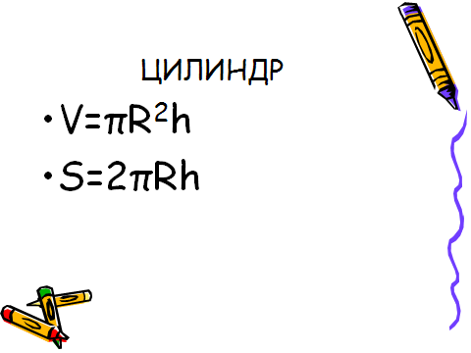
Notes:
<номер>

Slide 32
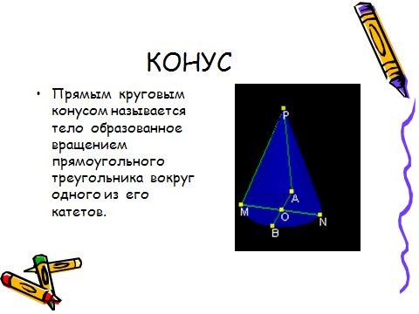
Notes:
<номер>

Slide 33
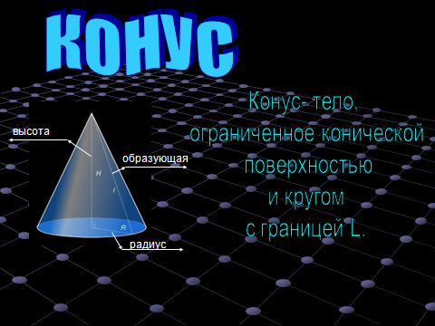
Notes:
<номер>

Slide 34
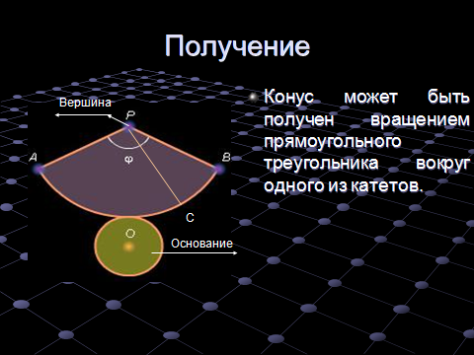
Notes:
<номер>

Slide 35
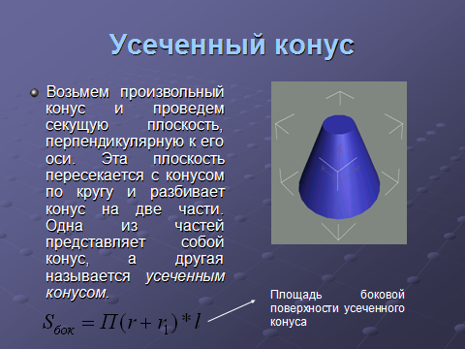
Notes:
<номер>

Slide 36
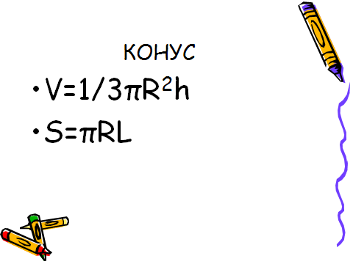
Notes:
<номер>

Slide 37
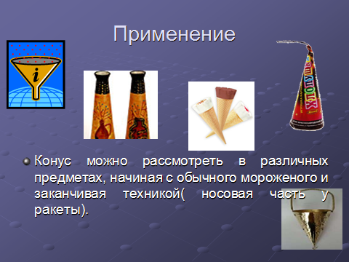
Notes:
<номер>

Slide 38
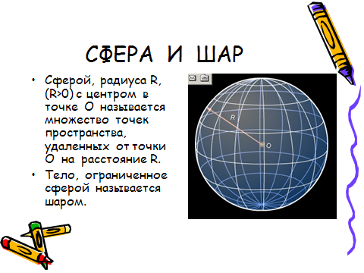
Notes:
<номер>

Slide 39
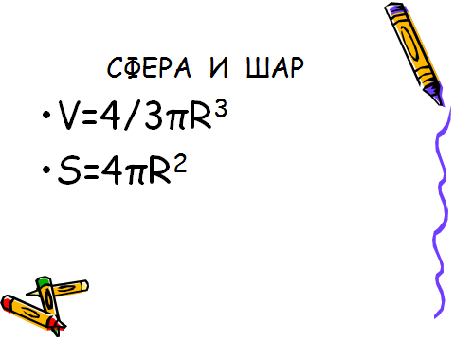
Notes:
<номер>

Slide 40
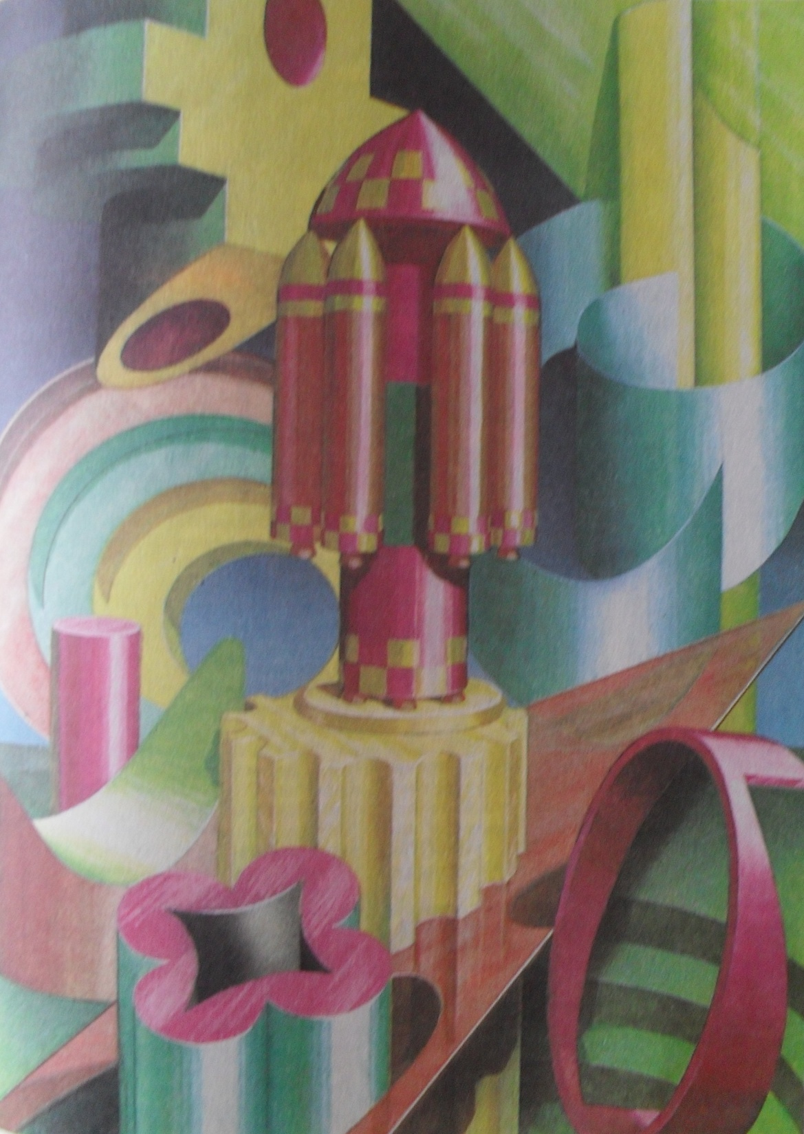
Notes:
<номер>

Slide 41
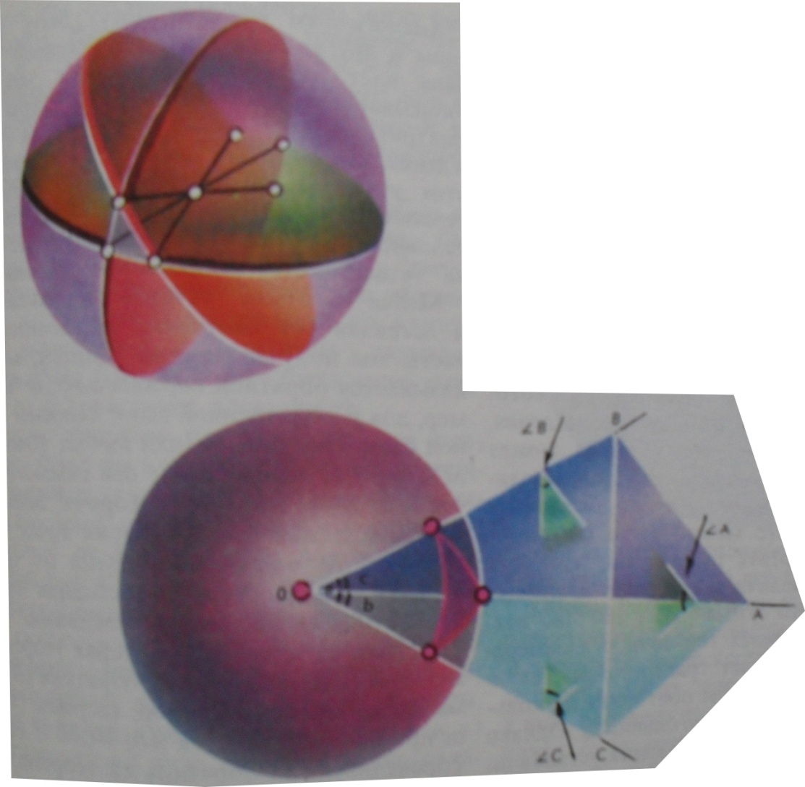
Notes:
<номер>

Slide 42

Notes:
<номер>

Slide 43
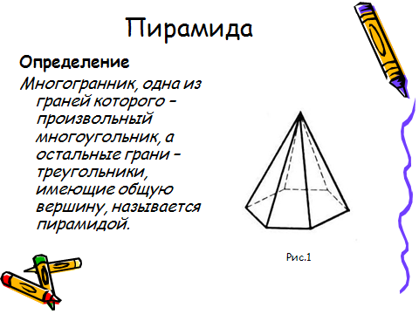
Notes:
<номер>

Slide 44
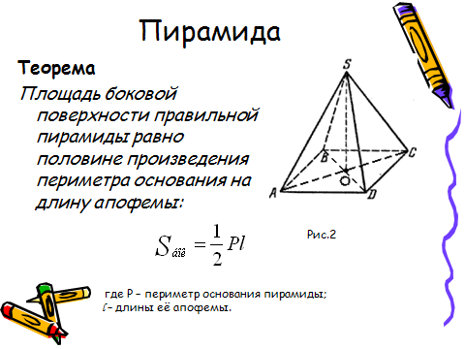
Notes:
<номер>

Slide 45
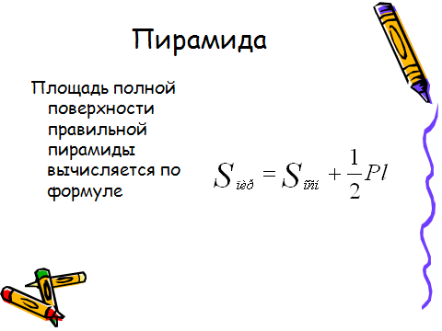
Notes:
<номер>

Slide 46
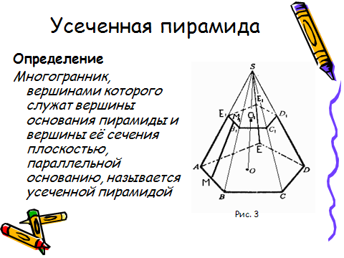
Notes:
<номер>

Slide 47
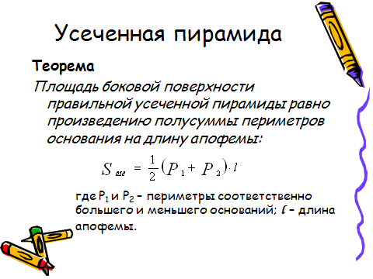
Notes:
<номер>

Slide 48
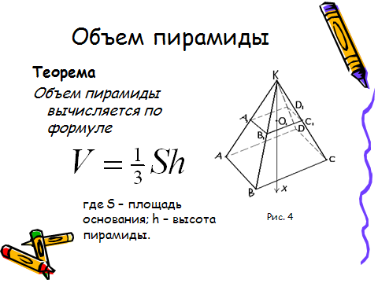
Notes:
<номер>

Slide 49
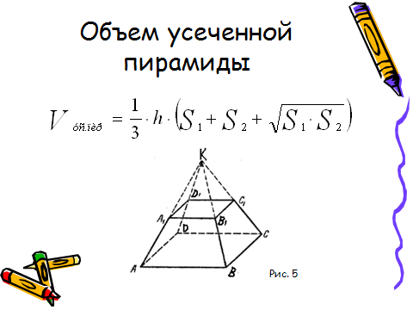
Notes:
<номер>

Slide 50
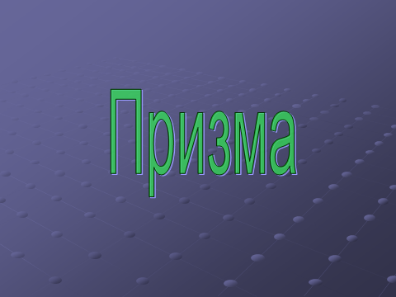
Notes:
<номер>

Slide 51
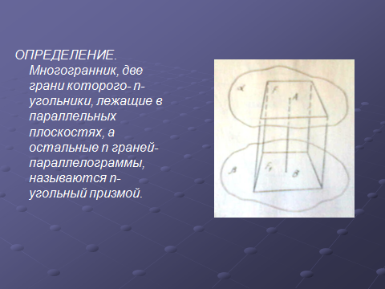
Notes:
<номер>

Slide 52
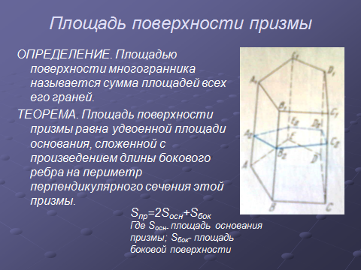
Notes:
<номер>

Slide 53
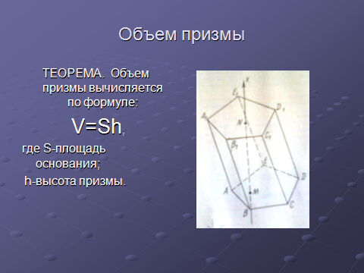
Notes:
<номер>

Slide 54
Notes:
<номер>

Slide 55
Телеграмма
Notes:
<номер>

Slide 56
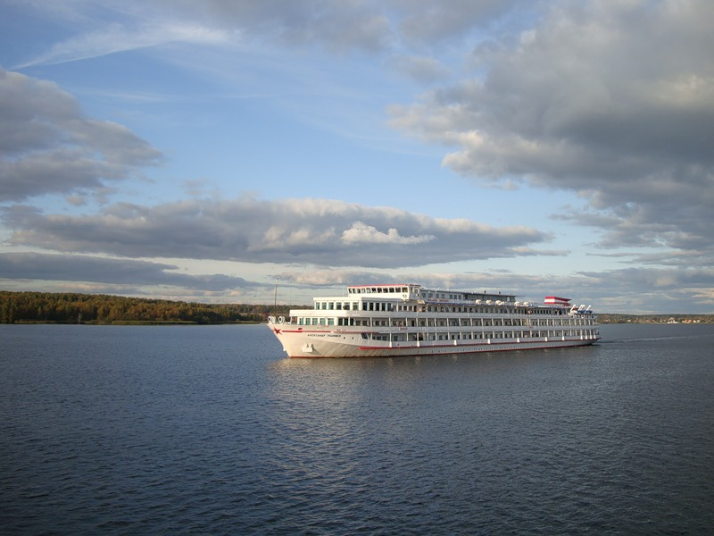
Выступает «Каюта №1»
Notes:
<номер>

Slide 57
Выступает «Каюта №2»
Notes:
<номер>

Slide 58
Выступает «Каюта №3»
Notes:
<номер>

Slide 59
Выступает «Каюта №4»
Notes:
<номер>

Slide 60
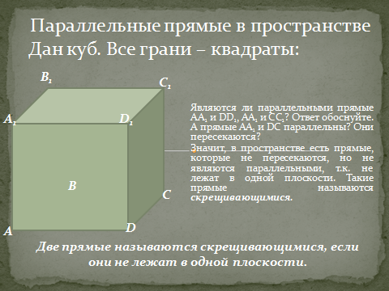
Notes:
<номер>

Slide 61
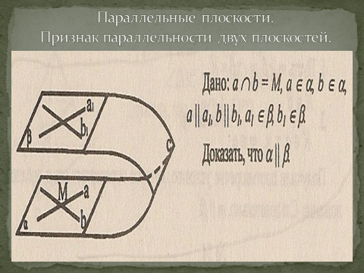
Notes:
<номер>

Slide 62
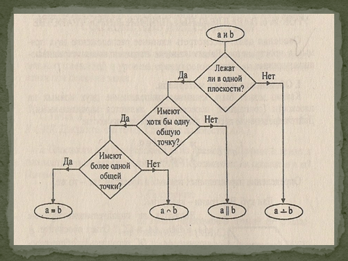
Notes:
<номер>

Slide 63

Notes:
<номер>

Slide 64

Notes:
<номер>

Slide 65

Notes:
<номер>

Slide 66

Notes:
<номер>

Slide 67

Notes:
<номер>

Slide 68

Notes:
<номер>

Slide 69

Notes:
<номер>

Slide 70
Путешествие в увлекательный мир геометрии
Notes:
<номер>

